Slide 1


Бюджет для граждан к проекту решения сессии Совета депутатов Добринского муниципального округа
Липецкой области Российской федерации
«О бюджете Добринского муниципального округа на 2026 и на плановый период 2027-2028 годов»

Slide 2

Добринский муниципальный округ
Основные понятия
Бюджет - форма образования и расходования денежных средств, предназначенных для финансового обеспечения задач и функций государства и местного самоуправления
Нужна помощь?
Доходы бюджета - денежные средства поступающие в бюджет
Расходы бюджета - денежные средства, выплачиваемые из бюджета
Бюджетная система - совокупность федерального бюджета, бюджетов субъектов Российской Федерации, местных бюджетов и бюджетов государственных внебюджетных фондов
Межбюджетные трансферты - средства, предоставляемые одним бюджетом бюджетной системы другому бюджету бюджетной системы
Консолидированный бюджет - свод бюджетов бюджетной системы на соответствующей территории (без учета межбюджетных трансфертов между этими бюджетами)
Дефицит бюджета - превышение расходов бюджета над его доходами
Профицит бюджета - превышение доходов бюджета над его расходами
Бюджетный процесс – регламентируемая законодательством деятельность органов исполнительной власти, по составлению и рассмотрению проектов бюджетов, утверждению и исполнению бюджетов, контролю за их исполнением, осуществлению бюджетного учета, составлению, внешней проверке, рассмотрению и утверждению бюджетной отчетности

Slide 3

Что такое «Бюджет для граждан?»
Добринский муниципальный округ
«Бюджет для граждан» – аналитический документ, разрабатываемый в целях предоставления гражданам актуальной информации о проекте бюджета Добринского муниципального округа в формате, доступном для широкого круга пользователей. В представленной информации отражены положения проекта бюджета муниципального округа на предстоящие три года: 2026 год и 2027-2028 годы.
«Бюджет для граждан» нацелен на получение обратной связи от граждан по интересующим их вопросам.
Каждый житель Добринского муниципального округа является участником формирования бюджета с одной стороны, как налогоплательщик, наполняя доходы бюджета, с другой — он получает часть расходов как потребитель общественных услуг.

Slide 4

Гражданин и его участие в бюджетном процессе
Добринский муниципальный округ
Гражданин - налогоплательщик
налоги
Гражданин – участник публичных слушаний по проекту бюджета
Гражданин - участник публичных слушаний по исполнению бюджета
Гражданин – получатель муниципальных услуг

Slide 5

Добринский муниципальный округ
ЧТО ТАКОЕ БЮДЖЕТ?
БЮДЖЕТ
ДОХОДЫ БЮДЖЕТА
РАСХОДЫ БЮДЖЕТА
Это форма образования и расходования денежных средств, предназначенных для финансового обеспечения задач и функций государства и местного самоуправления .
Это выплачиваемые из бюджета денежные средства (социальные выплаты населению, оказание муниципальных услуг, благоустройство, и другие)
Это поступающие в бюджет денежные средства (налоговые, неналоговые доходы и безвозмездные поступления)
Превышение
доходов над расходами образует положительный остаток бюджета
ПРОФИЦИТ .
При профиците снижается долг и (или) растут
остатки.
Если расходная
часть бюджета превышает доходную, то бюджет формируется с ДЕФИЦИТОМ . При дефиците растет долг и (или) снижаются остатки.
Сбалансированный бюджет
равенство между доходной и расходной частями бюджета.

Slide 6




Этапы бюджетного процесса
Добринский муниципальный округ
Бюджетный процесс – это деятельность органов государственной власти, органов местного самоуправления и иных участников бюджетного процесса по составлению и рассмотрению проектов бюджетов, утверждению и исполнению бюджетов, контролю за их исполнением, осуществлению бюджетного учета, внешней проверке, рассмотрению и утверждению бюджетной отчетности.
СТАДИИ БЮДЖЕТНОГО ПРОЦЕССА
1. Разработка и составление проекта
2. Рассмотрение и утверждение бюджета
3. Исполнение
бюджета
4. Контроль за исполнением
бюджета и утверждение
отчета об исполнении бюджета

Slide 7
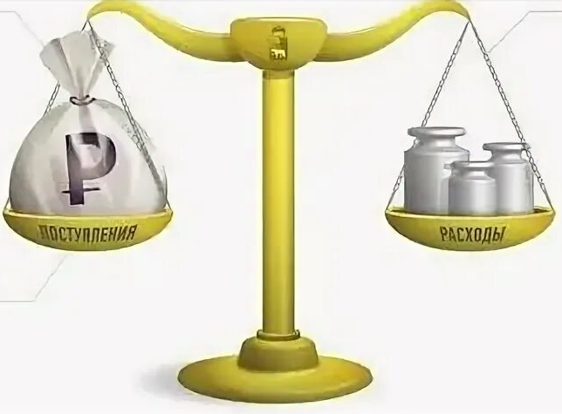
Добринский муниципальный округ
ОСНОВНЫЕ ПАРАМЕТРЫ БЮДЖЕТА ДОБРИНСКОГО МУНИЦИПАЛЬНОГО ОКРУГА
НА 2026-2028 ГОДЫ
млн. руб.
 | 2026 г. | 2027 г. | 2028 г.
Доходы | 1 724,6 | 1 524,7 | 1 532,2
Расходы | 1 724,6 | 1 524,7 | 1 532,2
Дефицит/ Профицит (+/-) | 0,00 | 0,00 | 0,00

Slide 8

Доходы бюджета Добринского муниципального округа
Доходы бюджета - поступающие в бюджет денежные средства
Налоговые доходы
Неналоговые доходы
Безвозмездные поступления
доходы от использования муниципального имущества;
доходы от продажи муниципального имущества;
плата за негативное воздействие на окружающую среду;
штрафные санкции;
другие.
поступления от других бюджетов бюджетной системы (межбюджетные трансферты), организаций, граждан (кроме налоговых и неналоговых доходов).
налог на доходы физических лиц;
акцизы на нефтепродукты
налоги на совокупный доход;
другие налоги.

Slide 9
Общий объем доходов бюджета Добринского муниципального округа на 2026 год и плановый период 2027-2028 годы, тыс. руб.
Наименование показателя | 2026 год | 2027 год | 2028 год
НАЛОГОВЫЕ ДОХОДЫ всего, в том числе: | 673 474,9 | 710 407,3 | 732 637,5
НАЛОГИ НА ПРИБЫЛЬ, ДОХОДЫ | 410 956,5 | 402 396,9 | 414 432,6
НАЛОГИ НА СОВОКУПНЫЙ ДОХОД | 138 000,0 | 143 800,0 | 149 200,0
НАЛОГИ НА ТОВАРЫ (РАБОТЫ, УСЛУГИ), РЕАЛИЗУЕМЫЕ НА ТЕРРИТОРИИ РФ | 56 718,4 | 95 071,4 | 98 426,9
НАЛОГИ НА ИМУЩЕСТВО | 47 900,0 | 48 239,0 | 48 578,0
ГОСУДАРСТВЕННАЯ ПОШЛИНА | 19 900,0 | 20 900,0 | 22 000,0
НЕНАЛОГОВЫЕ ДОХОДЫ всего, в том числе: | 198 090,4 | 195 471,6 | 180 499,7
ДОХОДЫ ОТ ИСПОЛЬЗОВАНИЯ ИМУЩЕСТВА, НАХОДЯЩЕГОСЯ В ГОСУДАРСТВЕННОЙ И МУНИЦИПАЛЬНОЙ СОБСТВЕННОСТИ | 194 695,8 | 192 077,0 | 177 105,1
ПЛАТЕЖИ ПРИ ПОЛЬЗОВАНИИ ПРИРОДНЫМИ РЕСУРСАМИ | 1 300,0 | 1 300,0 | 1 300,0
ДОХОДЫ ОТ ПРОДАЖИ МАТЕРИАЛЬНЫХ И НЕМАТЕРИАЛЬНЫХ АКТИВОВ | 1 094,6 | 1 094,6 | 1 094,6
ШТРАФЫ, САНКЦИИ, ВОЗМЕЩЕНИЕ УЩЕРБА | 1 000,0 | 1 000,0 | 1 000,0
БЕЗВОЗМЕЗДНЫЕ ПОСТУПЛЕНИЯ | 852 992,6 | 618 834,2 | 619 091,5
ВСЕГО ДОХОДОВ | 1 724 558,0 | 1 524 713,0 | 1 532 228,7

Slide 10
ДИНАМИКА ДОХОДОВ БЮДЖЕТА ДОБРИНСКОГО МУНИЦИПАЛЬНОГО ОКРУГА НА 2026-2028 годы
млн. руб.

Slide 11
Добринский муниципальный округ
ПОНЯТИЕ И ВИДЫ МЕЖБЮДЖЕТНЫХ ТРАНСФЕРТОВ
Межбюджетные трансферты — средства, предоставляемые одним бюджетом бюджетной системы Российской Федерации другому бюджету бюджетной системы Российской Федерации.
ФОРМЫ МЕЖБЮДЖЕТНЫХ ТРАНСФЕРТОВ
Дотации – денежная помощь со стороны бюджета другого уровня, предоставляемая на безвозмездной и безвозвратной основе
Субсидии - межбюджетные трансферты, предоставляемые бюджету другого уровня на условиях долевого финансирования расходов
Субвенции – межбюджетные трансферты, предоставляемые местным бюджетам на исполнение переданных государственных полномочий
Иные межбюджетные трансферты

Slide 12

Добринский муниципальный округ
Структура межбюджетных трансфертов бюджета Добринского муниципального округа на 2026 год и плановый период 2027-2028 гг.

Slide 13

В целях повышения эффективности и результативности бюджетных расходов бюджет района формируется через реализацию муниципальных программ
Добринский муниципальный округ
Повышение эффективности деятельности всех участников программы за счет полномасштабного охвата всех сфер деятельности органов местного самоуправления и, как следствие, бюджетных ассигнований, находящихся в их распоряжении.
Программный бюджет это:
Обеспечение прозрачности расходования бюджетных средств, что позволяет увязать результаты, достигнутые в ходе реализации программ с бюджетными ресурсами, направленными на их достижение.
Четкая определенная ответственность за достижение результатов. Вытекает из необходимости назначения исполнителя и соисполнителей, ответственных за реализацию муниципальной программы.

Slide 14
Программный бюджет Добринского муниципального района на 2026 год.
Добринский муниципальный округ
1 724 558,0
тыс. руб.

Slide 15
Добринский муниципальный округ
Распределение ассигнований бюджета Добринского муниципального округа
по муниципальным программам и непрограммным мероприятиям
на 2026 год и плановый период 2027-2028 гг.
тыс. руб.
НАИМЕНОВАНИЕ | 2026 год | 2027год | 2028год
Муниципальная программа Добринского муниципального округа "Создание условий для развития экономики Добринского муниципального округа Липецкой области" | 3 165,7 | 6 492,7 | 3 236,1
Муниципальная программа Добринского муниципального округа "Развитие социальной сферы Добринского муниципального округа Липецкой области" | 260 694,0 | 254 590,7 | 254 457,8
Муниципальная программа Добринского муниципального округа "Обеспечение населения Добринского муниципального округа Липецкой области качественной инфраструктурой и услугами ЖКХ" | 296 619,5 | 262 522,6 | 247 971,8
Муниципальная программа Добринского муниципального округа "Создание условий для обеспечения общественной безопасности населения и территории Добринского муниципального округа Липецкой области" | 12 705,4 | 12 705,4 | 12 705, 4
Муниципальная программа Добринского муниципального округа "Развитие системы эффективного муниципального управления Добринского муниципального округа Липецкой области" | 230 580,0 | 222 855,4 | 222 848,9
Муниципальная программа Добринского муниципального округа "Развитие образования Добринского муниципального округа Липецкой области" | 882 956,1 | 700 392,6 | 697 392,6
Муниципальная программа Добринского муниципального округа "Профилактика терроризма и экстремизма на территории Добринского муниципального округа Липецкой области" | 12 417,6 | 12 417,6 | 12 417,6
Итого по Муниципальным программам | 1 699 138,4 | 1 471 977,0 | 1 451 030,3
Непрограммные расходы бюджета округа | 25 419, 6 | 52 736,0 | 81 198,4
в т.ч. условно утвержденные расходы | 0,00 | 27 176,4 | 54 788,3
ВСЕГО: | 1 724 558,0 | 1 524 713,0 | 1 532 228,7

Slide 16


Разделы классификации расходов бюджета
Добринский муниципальный округ
0100 Общегосударственные вопросы
0200
Национальная оборона
0300 Национальная безопасность и правоохранительная деятельность
0400 Национальная экономика
0500
Жилищно-коммунальное хозяйство
0600 Охрана окружающей среды
0700
Образование
0800 Культура, кинематография
1000 Социальная политика
1100 Физическая культура и спорт
1200 Средства массовой информации
Условно-утверждаемые расходы

Slide 17
Добринский муниципальный округ
Структура расходов бюджета муниципального округа
на 2026 - 2028 годы
тыс. руб.
тыс. руб.
Раздел | Наименование | 2026 год | 2027 год* | 2028 год*
01 | Общегосударственные вопросы | 246 480,6 | 238 774,0 | 238 767,5
02 | Национальная оборона | 2 868,0 | 3 190,0 | 4 040,5
03 | Национальная безопасность и правоохранительная деятельность | 15 472 ,0 | 15 472,0 | 15 472,0
04 | Национальная экономика | 120 423,8 | 132 643,8 | 132 742,6
05 | Жилищно-коммунальное хозяйство | 178 788,8 | 139 204,3 | 121 298,1
06 | Охрана окружающей среды | 1 300,0 | 1 300,0 | 1 300,0
07 | Образование | 911 279,5 | 724 110,5 | 721 110,5
08 | Культура, кинематография | 161 887,7 | 157 711,8 | 157 711,8
10 | Социальная политика | 75 522,0 | 74 847,1 | 74 714,3
11 | Физическая культура и спорт | 3 786,0 | 3 533,4 | 3 533,4
12 | Средства массовой информации | 6 749,6 | 6 749,6 | 6 749,6
Условно утвержденные расходы |  | 0,0 | 27 176,4 | 54 788,3
Всего |  | 1 724 558,0 | 1 524 713,0 | 1 532 228,7
* Условно утвержденные расходы будут распределены в 2027-2028гг.
Notes:
17

Slide 18
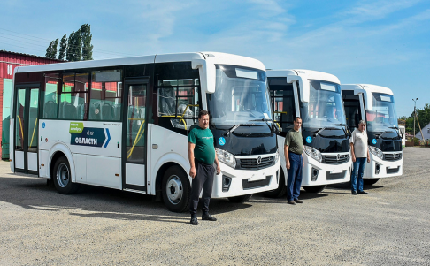
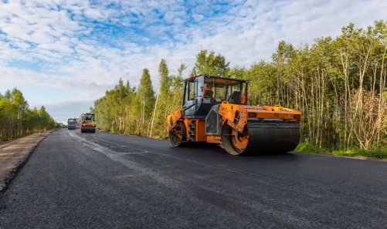


Добринский муниципальный округ
Национальная экономика
тыс. руб.
Транспорт
Дорожная деятельность
Развитие потребительского рынка
Развитие кооперации
Организация транспортного обслуживания
Ремонт дорог общего пользования
Создание условий для обеспечения услугами торговли и бытового обслуживания поселений
Приобретение автолавок для организации развозной торговли
Мероприятия на поддержку осуществления деятельности сельскохозяйственных кредитных потребительских кооперативов
2026 г.
2027 г.
2028 г.
24 353,9
24 353,9
24 353,9
85 978,3
95 071,4
98 426,9
2 198,6 | -
1 938,4 | 3 537,2
2 219,0 | -
667,1
667,1
667,1

Slide 19



Добринский муниципальный округ
Реализация региональных проектов в рамках национальных проектов в 2026-2028 гг.
тыс. руб.
РЕГИОНАЛЬНЫЙ ПРОЕКТ |  | Направление расходов | 2026 год | 2027 год | 2028 год
 | «Все лучшее детям» | Реализация мероприятий по модернизации школьных систем образования (с однолетним циклом выполнения работ) | 175 683,4 | - | -
 | «Семейные ценности и инфраструктура культуры» | Модернизация учреждений культуры, включая создание детских культурно-просветительских центров на базе учреждений культуры | 4 218,0
 | «Формирование комфортной городской среды» | Реализация мероприятий, направленных на формирование современной городской среды | 5 050,5 | 4 848,5 | 4 902,0

Slide 20
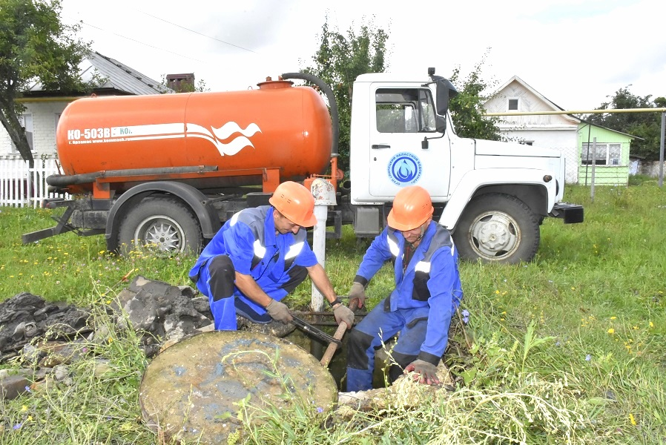
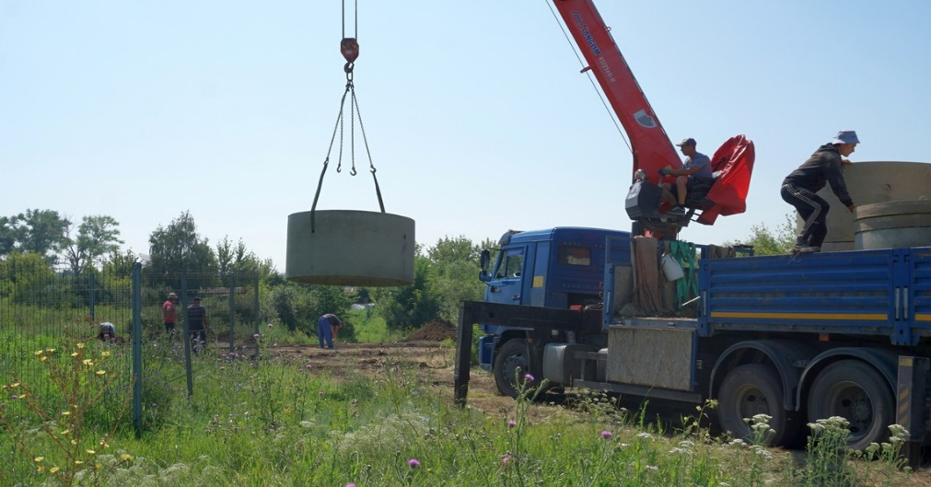
Обеспечение населения Добринского муниципального округа качественной инфраструктурой и услугами ЖКХ
Добринский муниципальный округ
тыс. руб.
Направление расходов | 2026 г. | 2027 г. | 2028 г.
Общий объем средств | 178 788,8 | 139 204,3 | 121 298,1
в том числе: на содержание и взносов за капитальный ремонт многоквартирных домов муниципального жилищного фонда | 1 643,8 | 1 643,8 | 1 643,8
обслуживание и тепло, энергоснабжение котельных муниципальных зданий | 14 693,3 | 14 693,3 | 14 693,3
организация водоснабжения - развитие имеющегося потенциала мощности централизованных систем: - за счет субсидии из областного бюджета - за счет средств бюджета округа | 32 850,5 31 208,0 1 642,5 | 50 936,8 48 390,0 2 546,8 | 53 660,0 50 977,0 2 683,0
строительство, реконструкция, модернизация объектов водоснабжения и водоотведения, на условиях софинансирования | 49 346,1 | - | -
-благоустройство территории | 76 460,1 | 70 810,4 | 50 181,0
обращение с отходами: создание мест (площадок) накопления ТКО - за счет средств бюджета округа | 1 500,0 | - | -

Slide 21
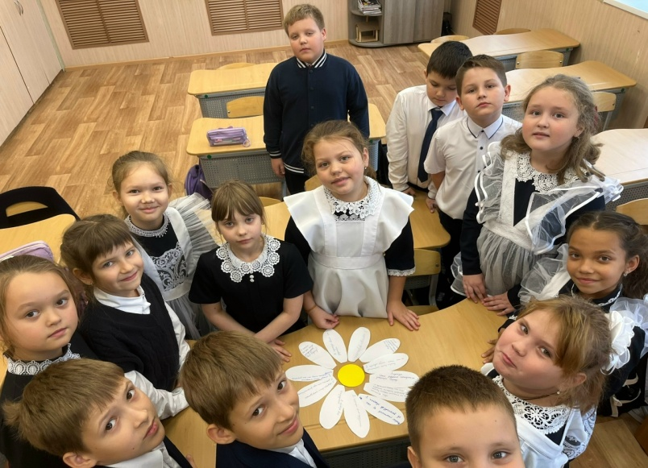
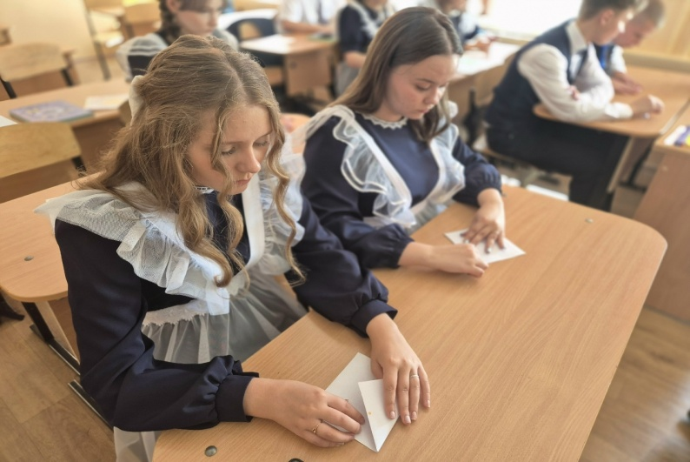
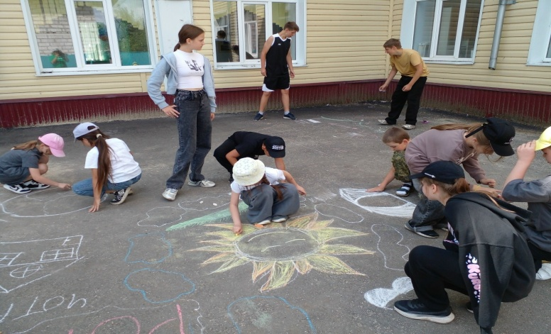
Добринский муниципальный округ
ОБРАЗОВАНИЕ
тыс. руб.
Направление расходов |  | 2026 г. | 2027 г. | 2028 г.
Дошкольное образование | В округе функционирует 5 детских садов, которые посещают 342 детей дошкольного возраста в 15 группе | 78 272,0 | 78 227,0 | 78 227,0
Общее образование | Организация общеобразовательного процесса проходит в 11-ти школах и 13 филиалах в т.ч.: - модернизация школьных систем образования в рамках государственной программы Российской Федерации «Развитие образования» | 732 288,0 175 683,4 | 548 688,0 - | 545 688,0 -
Дополнительное образование | На территории района 4 учреждения представляю услуги по дополнительному образованию детей: ДЮЦ «Ритм» школа искусств бассейн «Жемчужина» детско-юношеская спортивная школа | 86 111,4 | 83 547,6 | 83 587,6
Молодежная политика | Мероприятия, направленные на повышение гражданской активности и ответственности молодежи, и развитие молодежного детского движения | 1 650,0 | 650,0 | 650,0
Другие вопросы в области образования | Организация оздоровительной компании детей в 16 лагерях с дневным пребыванием, 8 палаточных лагерях и в 2 лагерях труда и отдыха. | 5 331,2 | 5 331,2 | 5 331,2

Slide 22
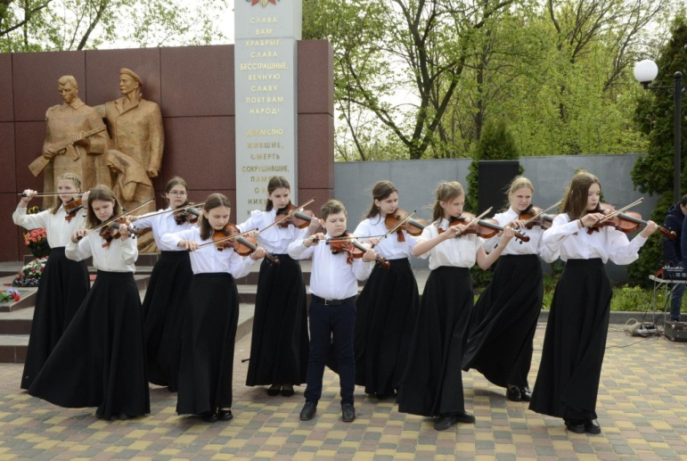
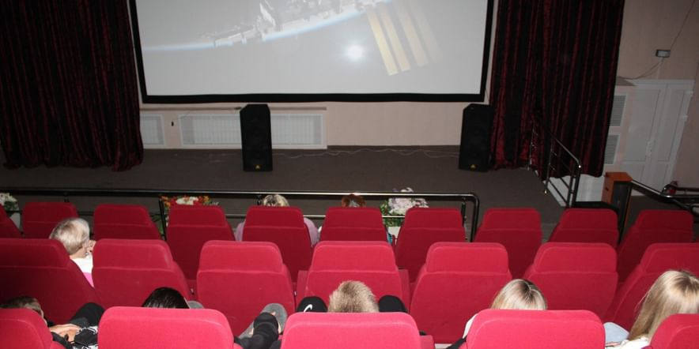
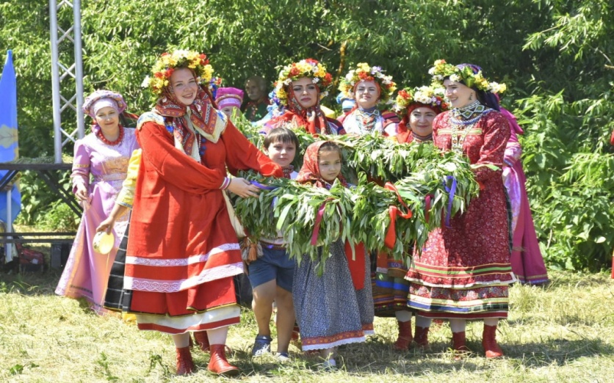
Добринский муниципальный
округ
Культура и кинематография
тыс. руб.
Направление расходов | 2026 г. | 2027 г. | 2028 г.
Общий объем средств, в том числе: | 161 887,6 | 157 711,8 | 157 711,8
Создание условий для обеспечения населения муниципального округа услугами по организации досуга и услугами организаций культуры | 111 252,8 | 107 077,0 | 107 077,0
Мероприятия на техническое обслуживание охранно-тревожной сигнализации, видеонаблюдения, систем оповещения, охрана объектов | 10 672,0 | 10 672,0 | 10 672,0
Прочие мероприятия в сфере культуры | 39 962,8 | 39 962,8 | 39 962,8

Slide 23

Динамика среднемесячного дохода от трудовой деятельности
Реализация Указов Президента РФ
от 07.05.2012 г. №597,
от 01.06.2012 г. №761,
от 28.12.2012 г. №1688
в сфере образования и культуры
49 555,0 рублей
58 250,0 рублей
62 677,0 рублей
+7,6%
+17,5 %
2024 | 2025 | 2026
19 242,0 рублей
22 440,0
рублей
27 093,0 рублей
Динамика роста размера минимальной
заработной платы
20,7%
+16,6%
2024 | 2025 | 2026

Slide 24
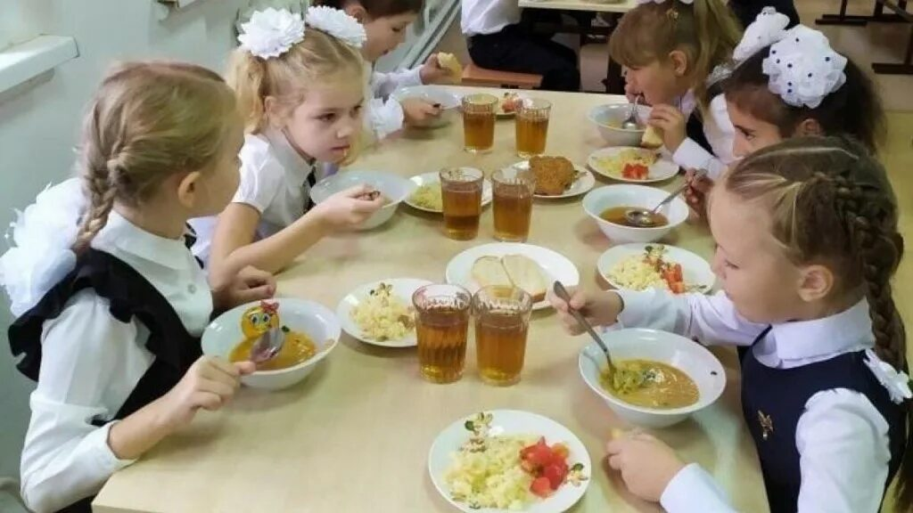

Добринский муниципальный округ
Социальная политика
тыс. руб.
Направление расходов | 2026 г. | 2027 г. | 2028 г.
Общий объем средств | 75 522,0 | 74 847,1 | 74 714,3
в том числе: пенсионное обеспечение | 14 265,4 | 14 265,4 | 14 265,4
социальное обеспечение населения | 46 388,6 | 45 713,7 | 45 580,9
охрана семьи и детства | 9 851,3 | 9 851,3 | 9 851,3
другие вопросы в области социальной политики | 5 016,7 | 5 016,7 | 5 016,7

Slide 25
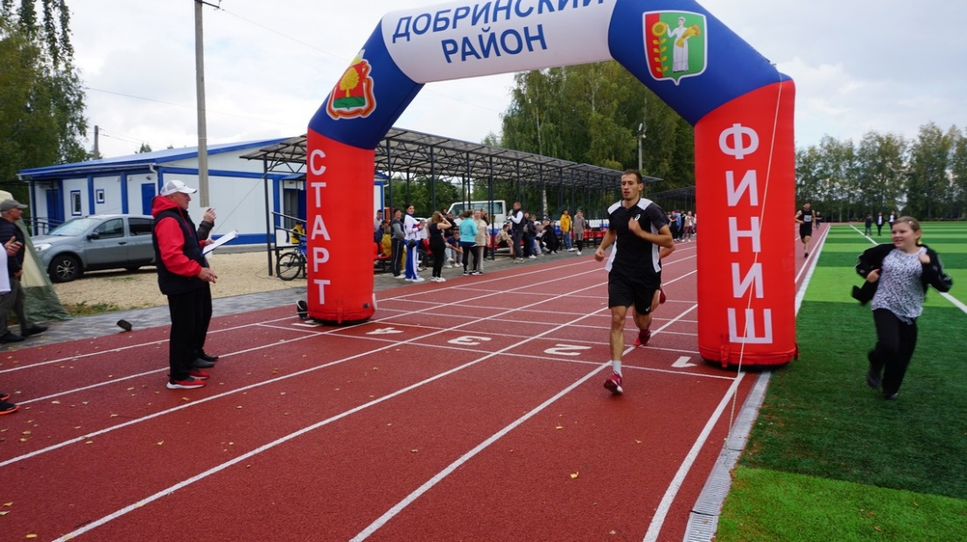
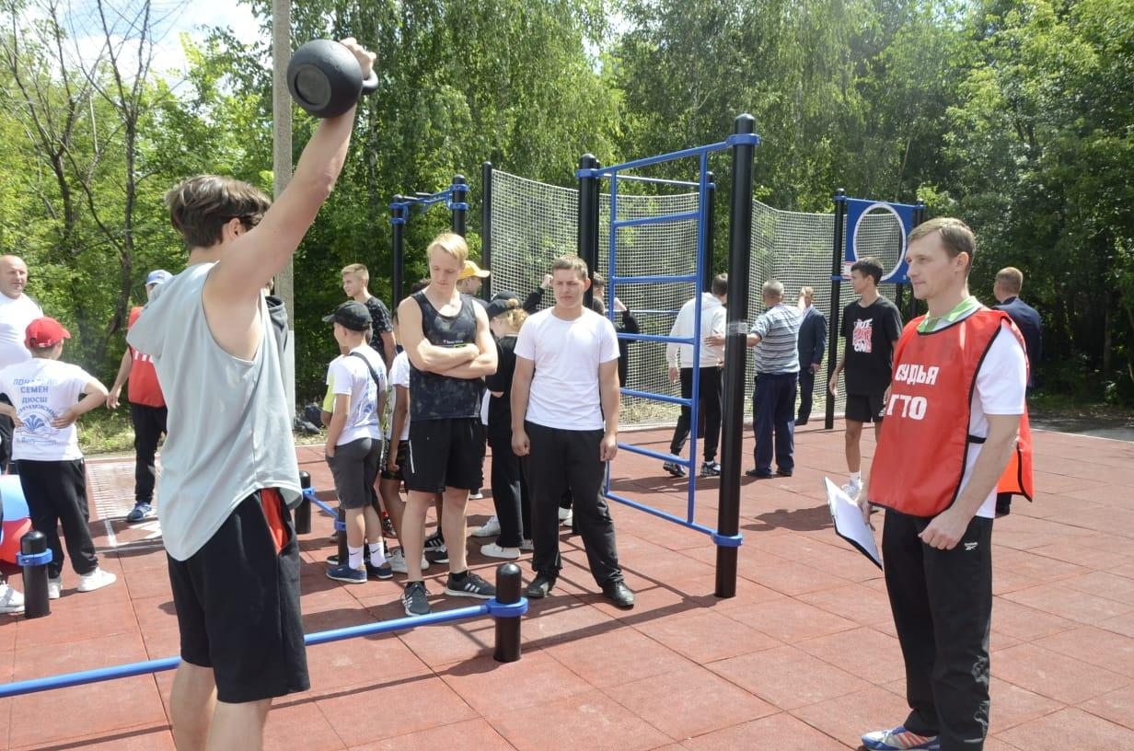
Добринский
муниципальный
округ
Физическая культура и спорт
тыс. руб.
 | Направление расходов | 2026 год | 2027 год | 2028 год
Массовый спорт | Развитие физической культуры и массового спорта в т.ч.: - приобщение жителей Добринского муниципального округа к регулярным занятиям ФК и спортом | 3 786,0 | 3 533,4 | 3 533,4

Slide 26
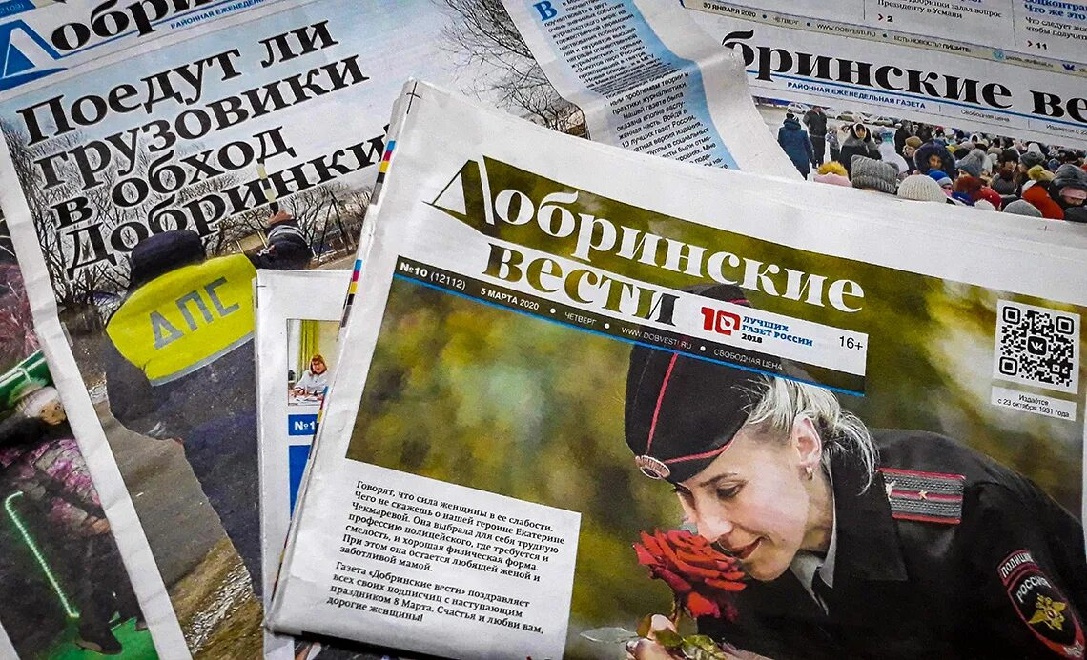
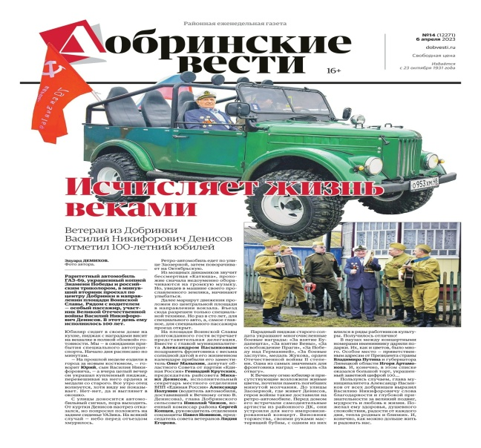
Средства массовой информации
Добринский муниципальный округ
тыс. руб.
Направление расходов | 2026 г. | 2027 г. | 2028 г.
На поддержу автономного учреждения Районная газета «Добринские вести» | 6 749,0 | 6749,0 | 6 749,0

Slide 27
УПРАВЛЕНИЕМ ФИНАНСОВ АДМИНИСТРАЦИИ ДОБРИНСКОГО МУНИЦИПАЛЬНОГО ОКРУГА ЛИПЕЦКОЙ ОБЛАСТИ
ПОДГОТОВЛЕНА ПРЕЗЕНТАЦИЯ
«О БЮДЖЕТЕ ОКРУГА НА 2026 ГОД И ПЛАНОВЫЙ
ПЕРИОД 2027 И 2028 ГОДОВ»
ИНФОРМАЦИЯ ДЛЯ КОНТАКТОВ:
АДРЕС: 399430, ЛИПЕЦКАЯ ОБЛАСТЬ, П. ДОБРИНКА,
УЛ. ОКТЯБРЬСКАЯ, Д.25
ТЕЛЕФОН: 47462 (2-32-04)
e-mail: ofin@dobrinka.lipetsk.ru
НАЧАЛЬНИК УПРАВЛЕНИЯ ФИНАНСОВ О.А.БЫКОВА

